Slide 1
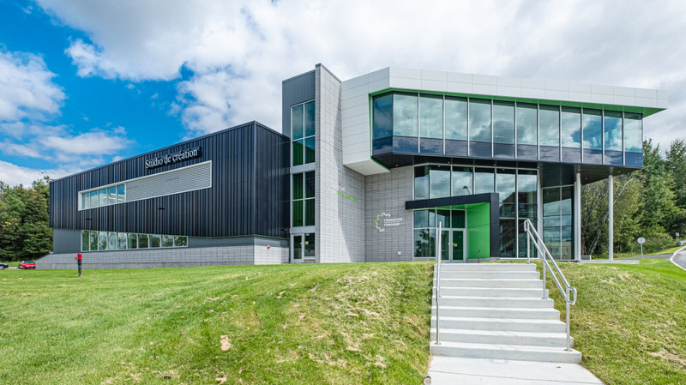
ROVUS: Module de puissance V1
Redémarrage été 2021

Slide 2
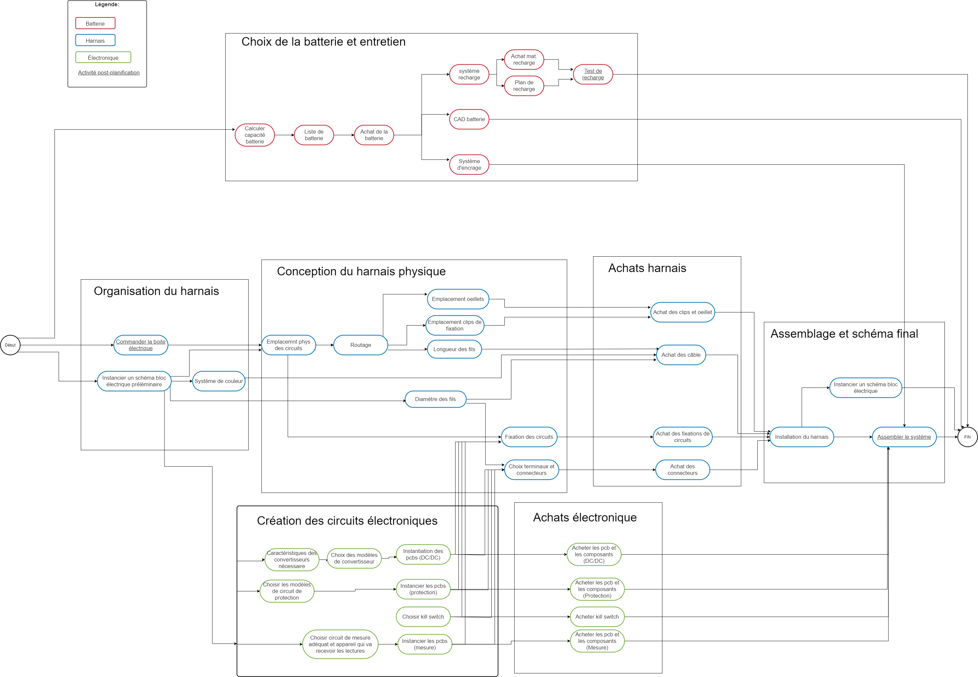
Ce qu’on faisait avant:

Slide 3

Ce qu’on fait maintenant:
GESTION AGILE PLUS AGILE

Slide 4
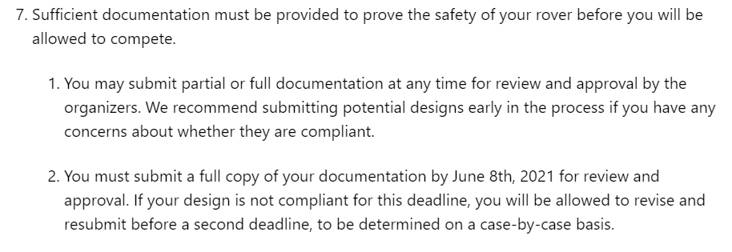
Deadlines absolues
La compétition se déroule le 13-16 août 2021

Slide 5
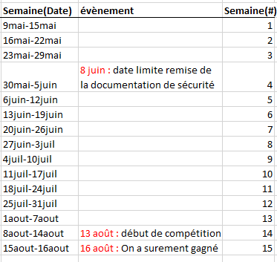
Big Picture du temps

Slide 6
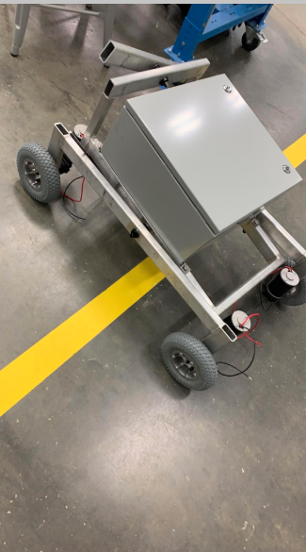
Avancement du ROVER
Le châssis est presque fini d’être monté
Le module de contrôle est avancé
L’équipe de science ont quelque procédés
documentés
L’équipe de bras est pas vraiment avancé
ou juste pas
L’équipe de communication manque juste
d’avoir un pied ajustable pour la base station

Slide 7
Sous-projets importants

Slide 8
Batterie
Spécifications convenables (au moins pour faire des tests)
Doit permettre rouler pendant 4h (énorme batterie ou plusieurs petites batterie)
Test bench pour le circuit
Contrainte mécanique de la BJ

Slide 9
Contraintes principales
Système sécuritaire
Le temps
Les contraintes mécaniques (espace dans la BJ)

Slide 10
Puissance des moteurs
Choisir une puissance max pour chaque moteur( Torque limiter et vitesse limiter)
Système de gestion de courant à rotor bloqué(avec un lecteur de courant par exemple)

Slide 11
Harnais
Choisir et acheter les fils(ou sinon ceux que j’ai chez nous?)
Déterminer les connecteurs pour les appareils dès que possible
Fuse
Test unitaire et d’intégration
Contrainte mécanique de la BJ

Slide 12
Système de ventilation
Doit permettre évacuer la chaleur suffisamment
Doit être étanche

Slide 13
Rédaction de la documentation
Créer les rapports requis pour la compétition

Slide 14
Électronique
On as besoin de nouveaux convertisseur?
Il faut tester les modules
Il faut commnader

Slide 15
De mon coté
Travailler pour améliorer l’efficacité de l’équipe
Essayer de vous fournir le plus de ressource possible
Clarifier les choses qui sont moin clair
S’assurer que les livrables respecte ce qu’on à besoin

Slide 16
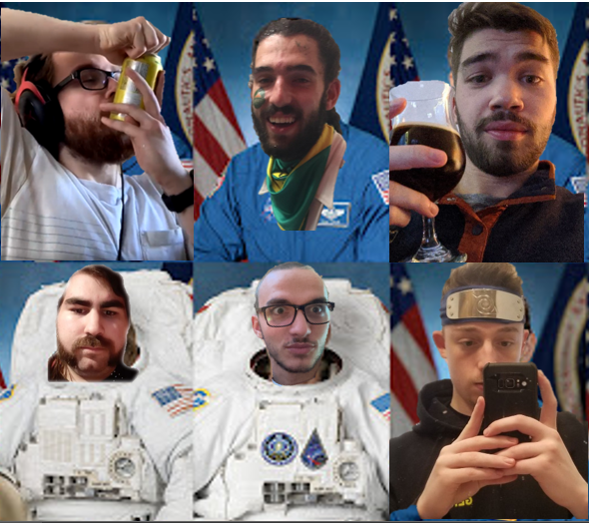
Suggestion/Question?
BEST TEAM NA

Slide 17
